Slide 1
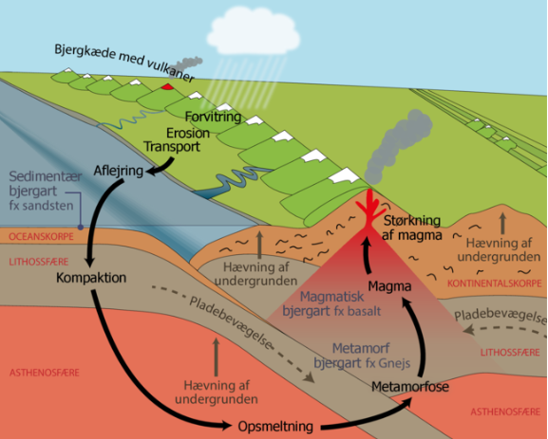
7. Lektion
3. Lektion Jordens opbygning og pladetektonik
Repetition fra sidst

Slide 2
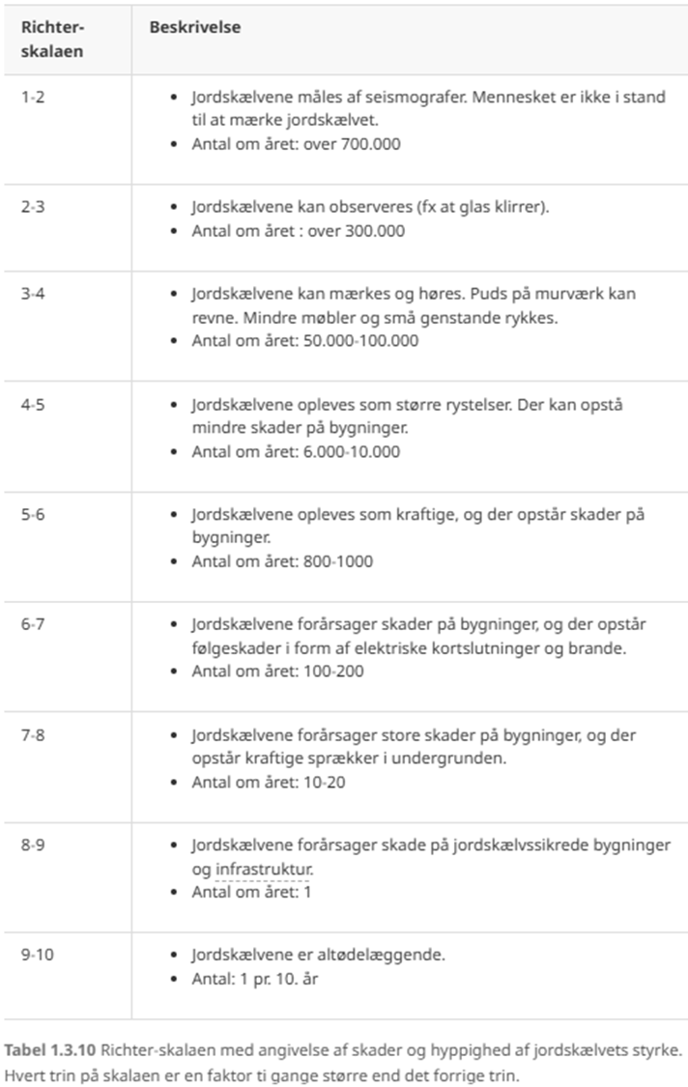
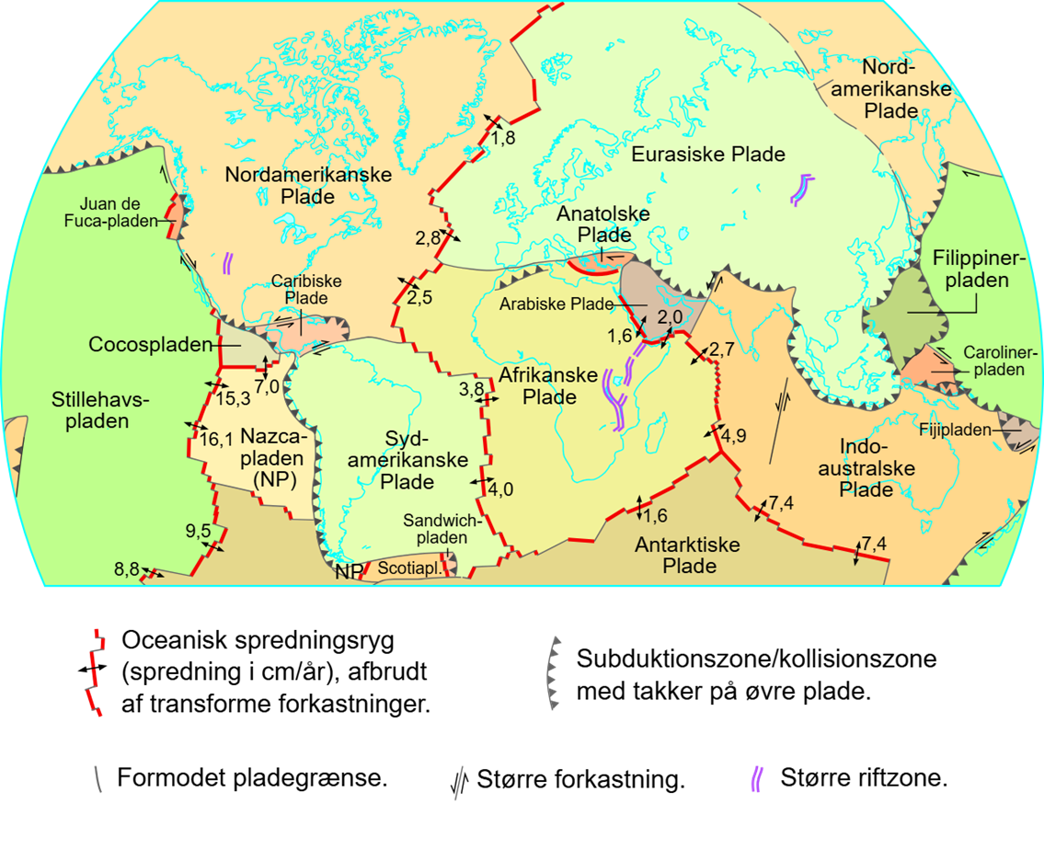
Jordskælv i Afghanistan
Find nyheder
Find jordskælvet https://earthquake.usgs.gov/earthquakes/map/?currentFeatureId=us6000r01m&extent=-59.79584,-112.14844&extent=18.65527,0.35156&range=month&magnitude=all&settings=true
Undersøg jordskælvet
Hvordan er det opstået?
Richter-skalaen

Slide 3
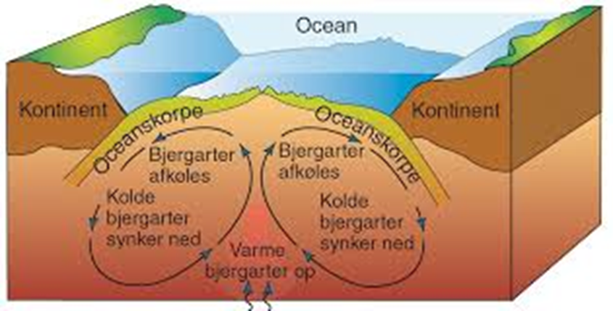
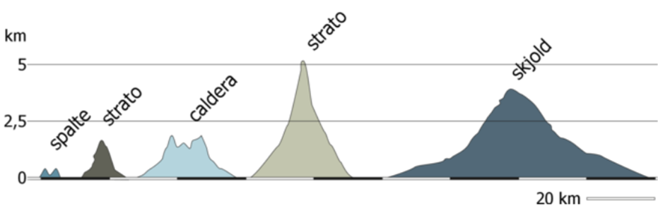
Repetition fra sidst
Konvektionsstrømme
Cirkulær bevægelse der opstår som følge af temperaturforskelle og tyngdekraften.
Vulkaner
Vulkantyper og deres kendetegn
Pompeji
Geoviden.dk

Slide 4

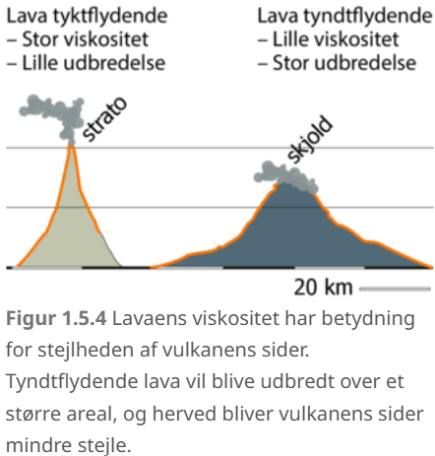
Vulkantyper
Spaltevulkan
Spaltevulkanen er den mest udbredte vulkan på Jorden. Spaltevulkaner er dog kun synlige få steder, da de oftest findes ved de konstruktive pladegrænser, der er dækket af havet. Spaltevulkaner er flere kilometer i længden, hvor lavaen bryder op i én eller flere spalter.
Spaltevulkaner findes i Island, Canada og den østafrikanske Great Rift Valley.

Slide 5
Vulkantyper
Calderavulkaner
En calderavulkan er en vulkan med et stort krater. Det store krater blev skabt, da magmakammeret under vulkanen styrtede sammen efter et stort udbrud. Calderavulkaner kan være tidligere skjold- eller stratovulkaner. Vulkantypen er farlig, da krateret ofte er fyldt med vand. Den store vægt fra vandet i krateret vil give eksplosivt udbrud, da magmaen skal bryde gennem både vulkanen og kratersøen. En calderavulkan varierer i størrelse fra 1-100 kilometer i diameter.
Calderavulkaner findes bl.a. i Indonesien, Mexico, Tenerife og USA.

Slide 6
Vulkantyper
Stratovulkan
En stratovulkan kan have flere mindre sidekratere. Det latinske ord strato betyder lag. Vulkanen er opbygget af flere lag fra tidligere udbrud. Lavaen har et højt indhold af silikater, og derfor er lavaen tyktflydende. Den tyktflydende lava giver en høj vulkan med stejle sider. Vulkanen har en lille omkreds. Lavaen når ikke at strømme langt fra krateret, inden lavaen størkner. Nær krateret er sidernes hældning op til 30 grader. Nær vulkanens fod er hældningen 6-10 grader på grund af tefra og aflejret materiale.
Stratovulkaner findes fx i Italien og Chile.

Slide 7
Vulkantyper
Skjoldvulkan
Skjoldvulkaner har en stor omkreds, og sidernes hældning er lav, nemlig 5-10 grader. Tykkelsen af lavaen fra hvert udbrud er mellem 1-10 meter. En skjoldvulkan er bygget op af mange udbrud fra det centrale krater. Vulkanen består af basaltisk lava, der har et lavt indhold af siliciumoxid. Udbruddene er svage sammenlignet med stratovulkanens udbrud. Skjoldvulkaner har som regel ikke eksplosive udbrud.
Skjoldvulkaner findes ofte nær et hotspot. Der findes skjoldvulkaner på Island, Tahiti og Hawaii.

Slide 8
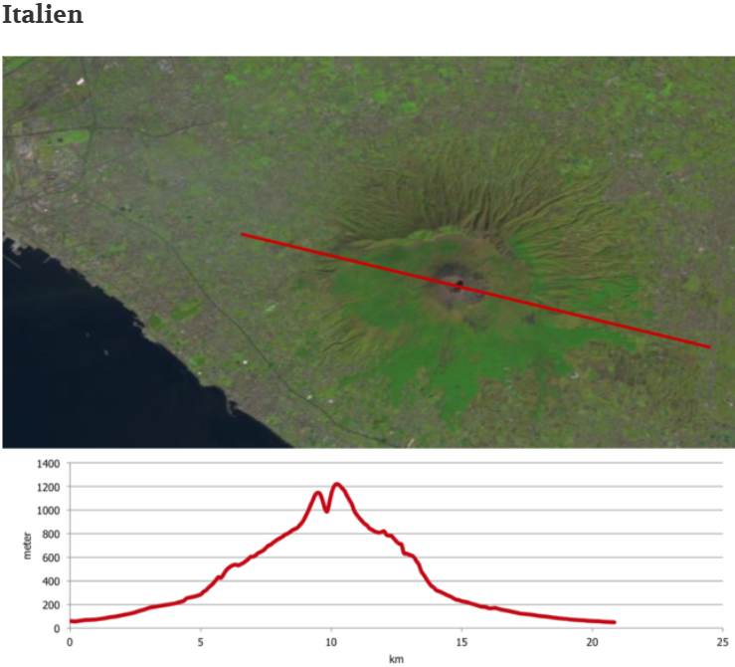
Øvelse vulkantype og hældning Vesuv

Slide 9
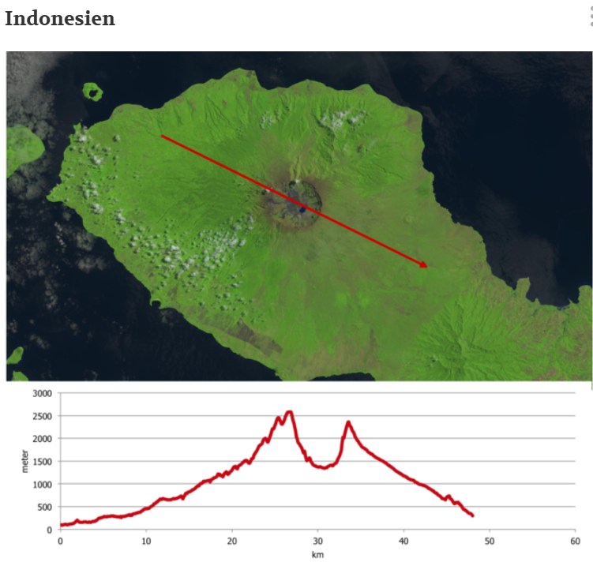
Øvelse vulkantype og hældning Tambora

Slide 10
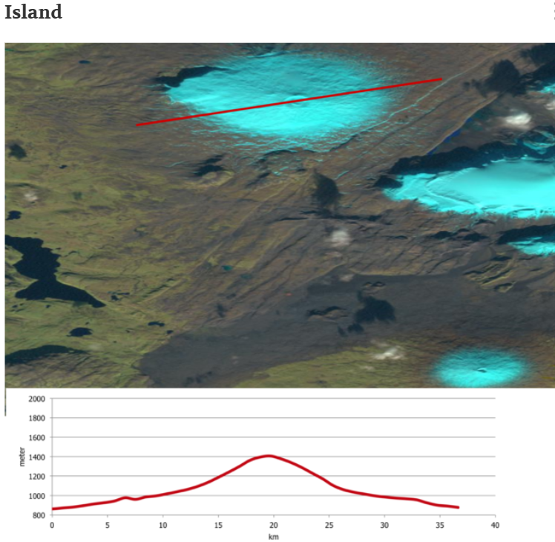
Øvelse vulkantype og hældning Ikke aktiv

Slide 11
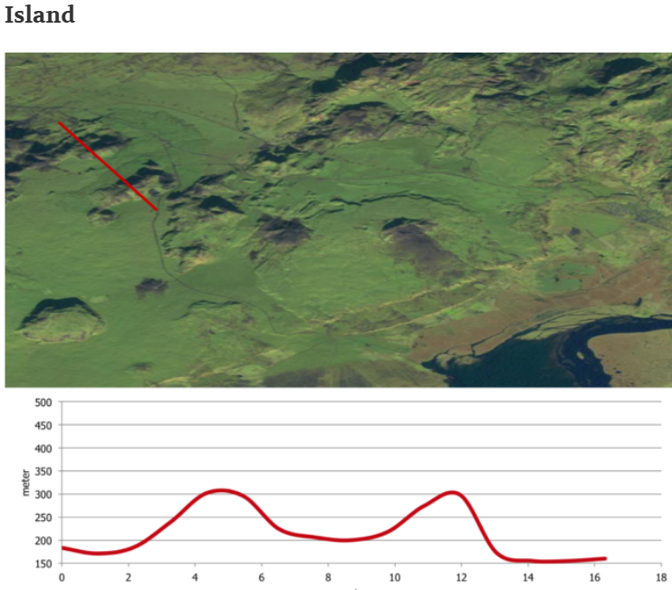
Øvelse vulkantype og hældning Ikke aktiv

Slide 12
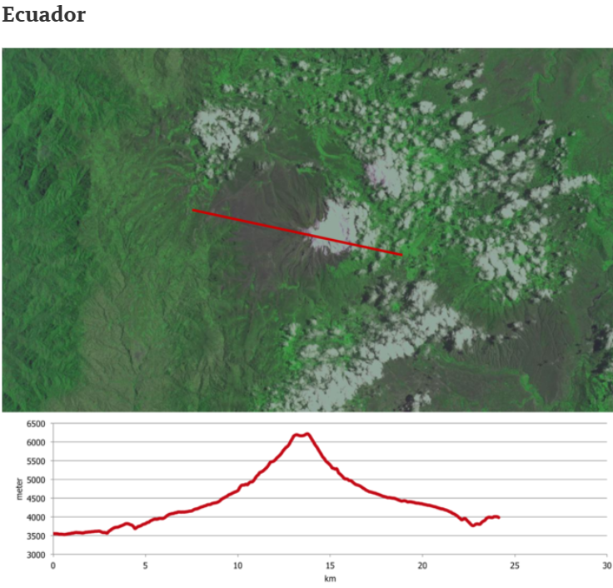
Øvelse vulkantype og hældning Chimborazo

Slide 13
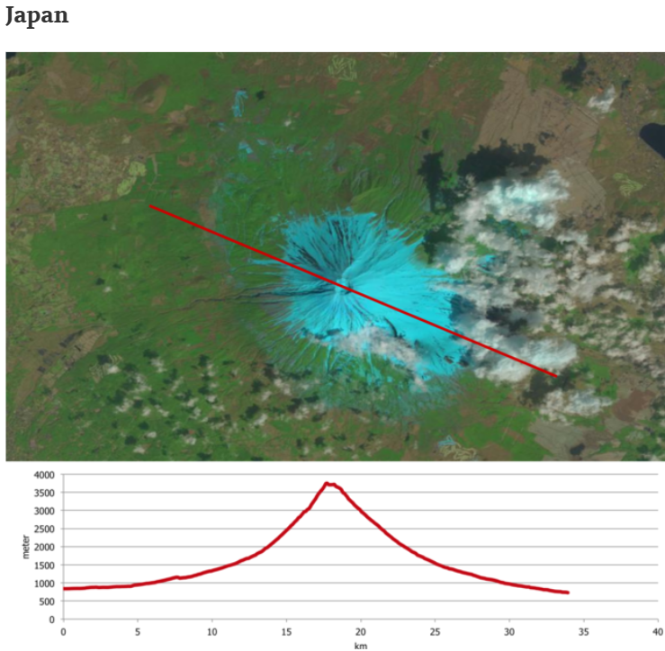
Øvelse vulkantype og hældning Fuji

Slide 14
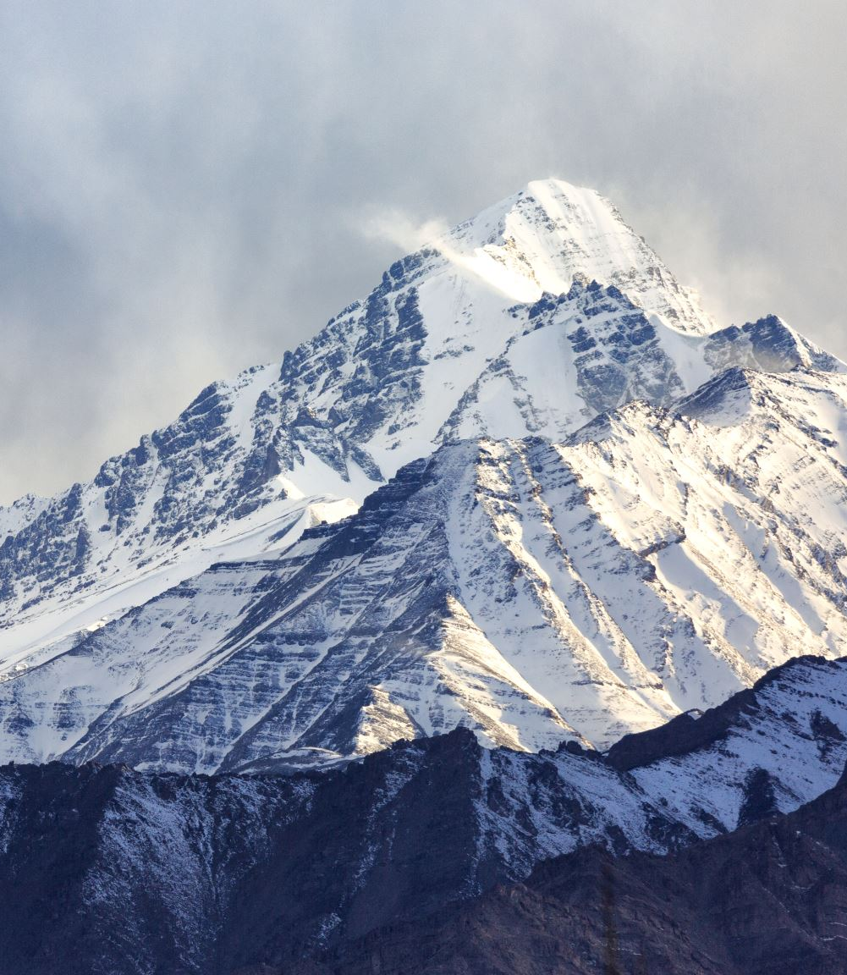
Bjergkæder kan opdeles i tre hovedtyper efter dannelse:
De undersøiske bjergkæder er dannet af opstigende magma ved den konstruktive pladegrænse.
Eksempel: Den Midtatlantiske Ryg
En kollisionsbjergkæde er dannet ved en destruktiv pladegrænse, hvor to kontinentalplader presses op og danner foldebjerge.
Eksempel: Himalaya
En subduktionsbjergkæde er dannet ved en destruktiv pladegrænse, hvor en oceanskorpe presses under kontinentalskorpe eller en anden oceanskorpe. Skorpen, der ikke indgår i subduktionen, bliver foldet og presset op, og herved bliver der dannet foldebjergkæder. Der kan opstå pladegrænse-vulkaner på grund af subduktionen af oceanpladen.
Eksempel: Andesbjergene
Eksempel: Atka Island (en del af en undersøisk bjergkæde)
Find selv minimum 2 øvrige bjergkæder gennem Google Earth og prøv først at gæt på, hvordan de er dannet (begrund hvorfor) og undersøg derefter.

Slide 15
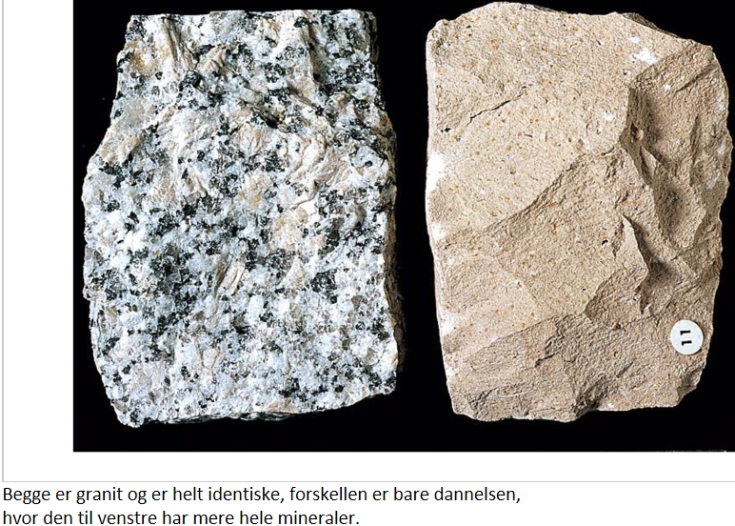
Bjergarter
Når man samler sten på en strand, kan man se, at stenene har forskellige farver og mønstre. En sten er en bjergart, og bjergarter består af mineraler. Et mineral består af et eller flere grundstoffer. Stenene er ikke ens, da de består af forskellige mineraler.
Bjergarterne kan bestemmes på baggrund af deres:
Dannelse
Mineralindhold
Et mineral er et fast uorganisk stof, der har en krystalstruktur. Mineralernes sammensætning kan variere fra rene grundstoffer til mere komplicerede kemiske sammensætninger. Mineralerne dannes gennem de geologiske processer.
Farve
Tekstur.
Tekstur beskriver sammensætningen af mineraler som fx krystaller. Farven kan give en indikation af bjergartens mineraler.

Slide 16
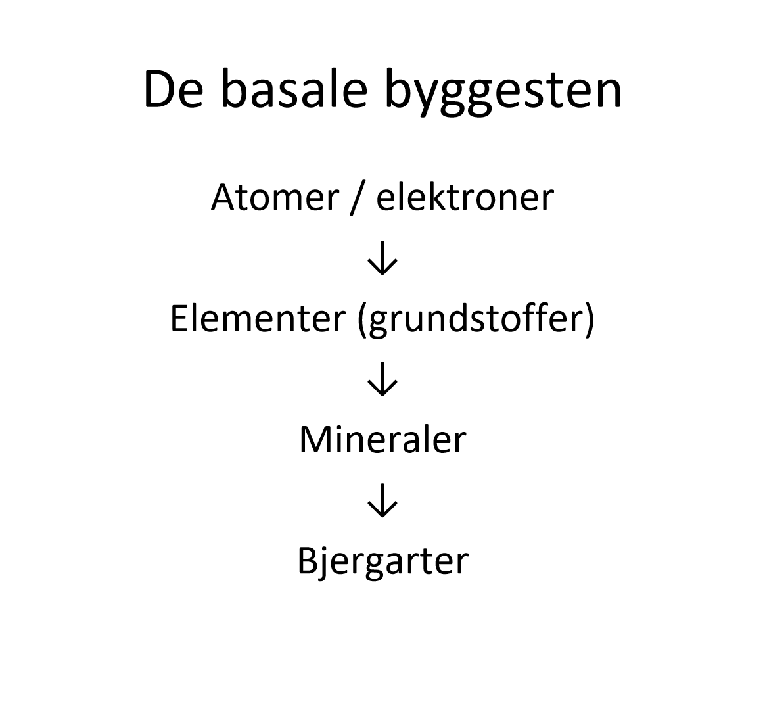
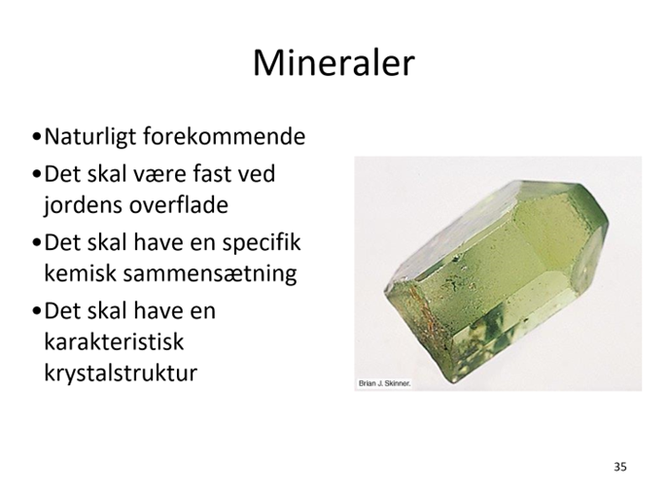

Slide 17
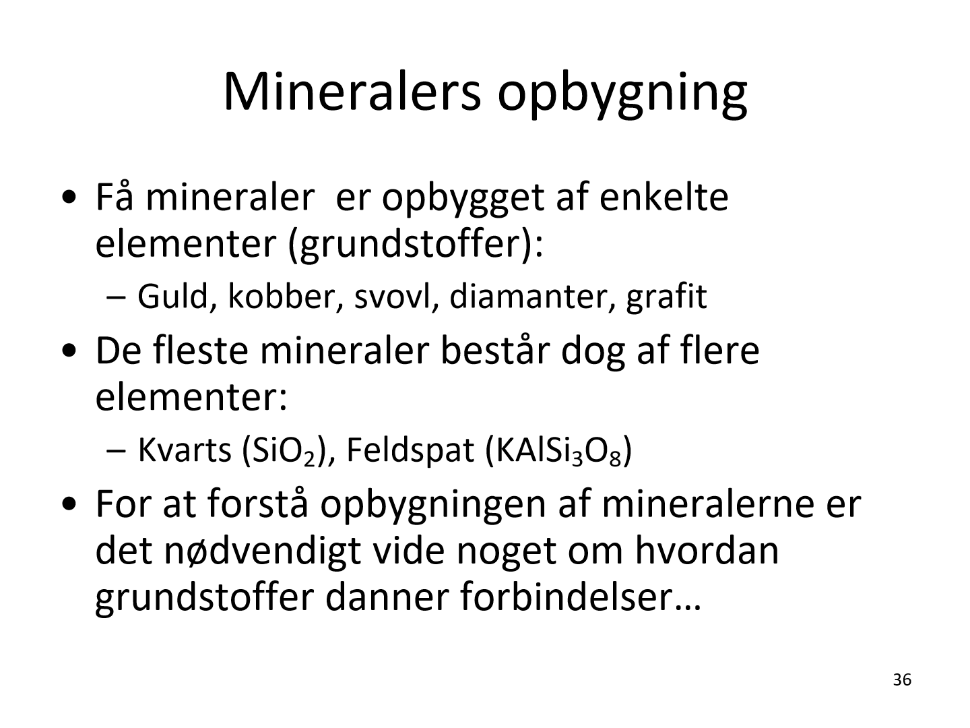
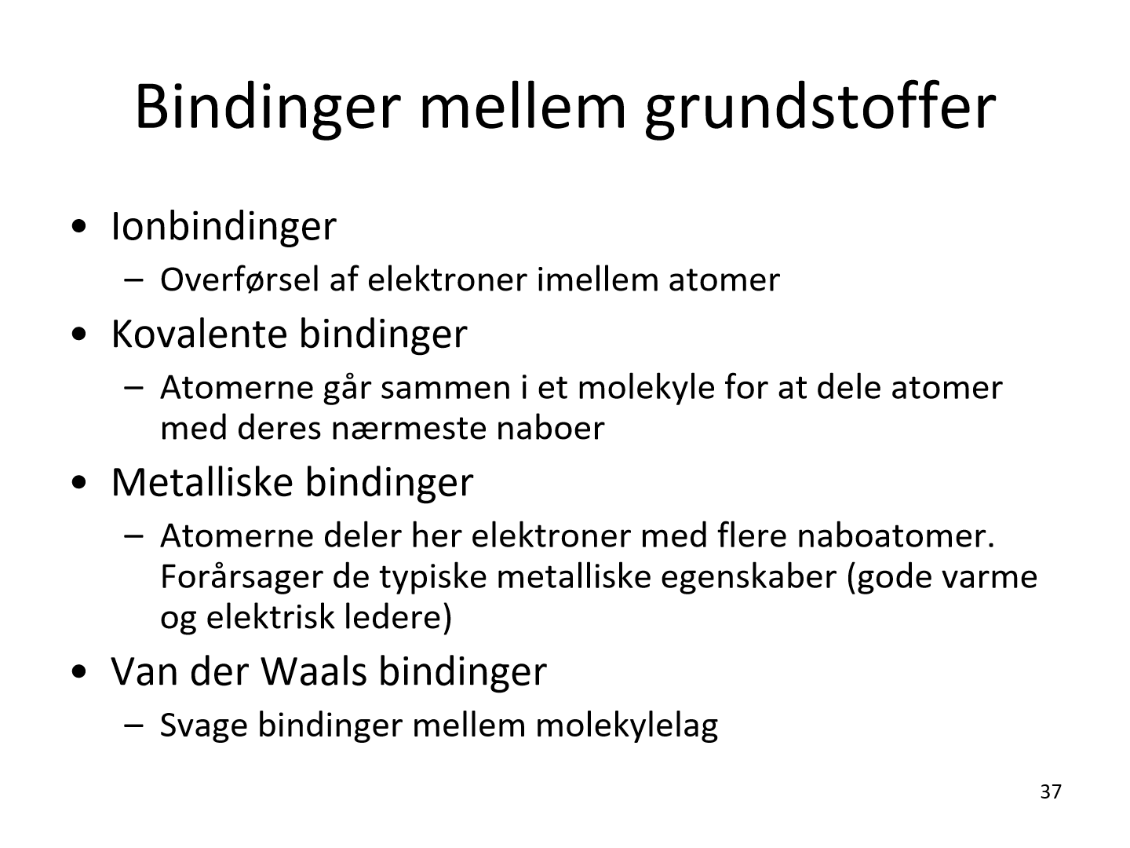

Slide 18

Det geologiske kredsløb
Det geologiske kredsløb beskriver den cyklus, hvor bjergarter dannes og nedbrydes. De ydre kræfter er Solen, der er den bagvedliggende kraft bag vejrprocesserne – herunder vind, vand og temperaturændringer.

Slide 19
Det geologiske kredsløb
På jordoverfladen sker der en forvitring, hvor fx magmatiske bjergarter nedbrydes og omdannes til sedimenter. De løse sedimenter transporteres af vand og vind. Sedimenterne vil på et tidspunkt aflejres, og her vil der ske en sedimentation. Det betyder, at de løse sedimenter bliver udsat for kompaktion på grund af vægten fra de overliggende sedimenter. De løse sedimenter vil med tiden blive omdannet til sedimentære bjergarter på grund af stigende tryk og temperatur. Når det sker, kan de sedimentære bjergarter omdannes til metamorfe bjergarter. Ved en pladegrænse kan der dannes vulkaner, hvor de oprindelige bjergarter omdannes til magmatiske bjergarter. Det geologiske kredsløb er en cyklus, hvor bjergarter dannes og nedbrydes.

Slide 20
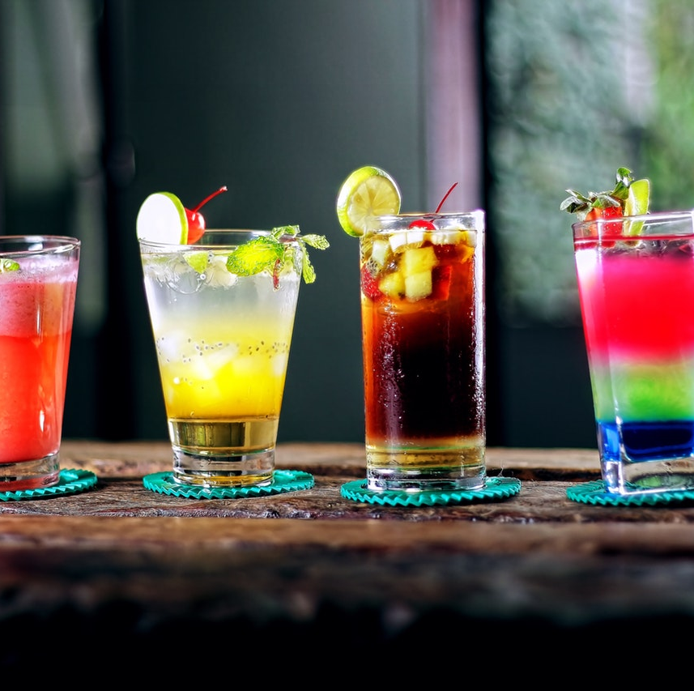
Opkoncentrering af råstoffer
Nogle råstoffer bliver brudt samme sted, som de er dannet. Andre råstoffer er eroderet og herefter transporteret af vand. Når et råstof bliver aflejret, sker der ofte en opkoncentrering af råstoffet. Når fx guld transporteres af strømmende vand, sker der en sortering, hvor guldet og den nedbrudte bjergart aflejres hver for sig på grund af densitetsforskelle. Sorteringen betyder, at der sker en opkoncentrering af råstoffet. Herved bliver råstoffet økonomisk rentabelt at udvinde.

Slide 21
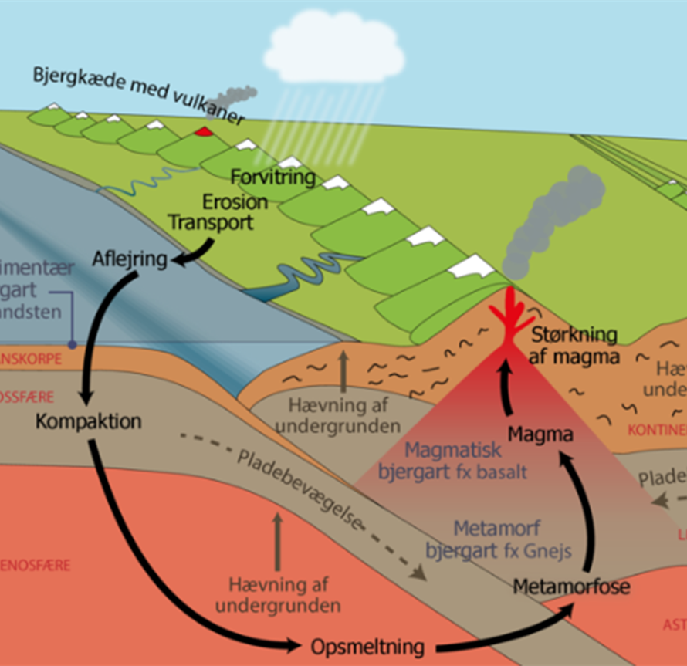
Dannelse af råstoffer og bjergarter
Dannelsen af bjergarter og råstoffer sker via processerne i det geologiske kredsløb:
Forvitring
Erosion
Transport
Aflejring
Sedimentære processer
Metamorfe processer
Magmatiske processer.

Slide 22
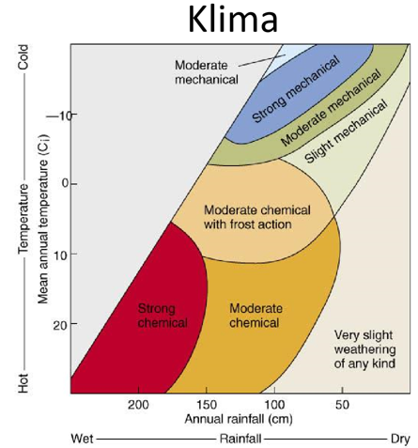
Forvitring
Forvitring
Fysisk forvitring
Sprækkedannelse
Krystalvækst
Frostsprængning
Opvarmning/afkøling
Plantevækst/rødder
Afskalning pga. brand
Kemisk forvitring
Opløsning
Hydrolyse
Udvaskning
Oxidation
Forvitring sker ofte som en kombination af flere fysiske og kemiske processer

Slide 23
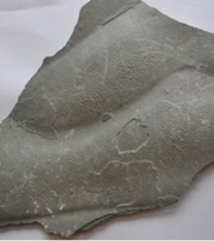
Sedimentære bjergarter
Dannes ved aflejring af sediment – fx ler silt og sand
Kan være organiske indhold, er indholdet stort kan det omdannes til olie og gas.
Er omdannet fra løst materiale til fast bjergart gennem stigende tryk og øget temperatur, hvor der sker en kemisk udfældning af mineraler.

Slide 24
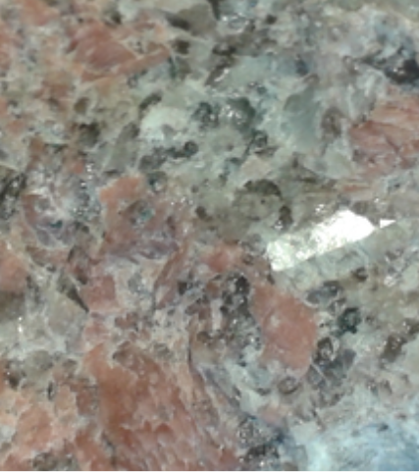
Magmatiske bjergarter
Dannes enten dybt nede, eller når lava størkner på overfladen.
Magma består af smeltede mineraler og er derfor en omsmeltning af andre bjergarter.
Dyb- og dagbjergarter
Dyb langsom afkøling, store krystaller
Dag hurtig afkøling, små krystaller, der kun ses gennem mikroskop.
Vi kan altså se, om en bjergart er dannet under eller over jordoverfladen.

Slide 25
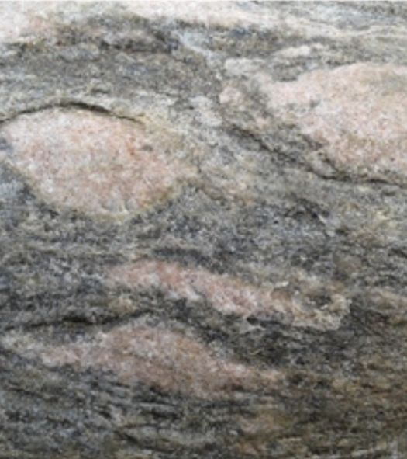
Metamorfe bjergarter
Har været udsat for højt tryk → høje temperaturer.
Genkendes ofte på mørke bånd af mineraler.
Varmen og det høje tryk betyder, at krystallerne og mineralerne omdannes.
Kræver højt vandindhold og temperaturer mellem 320-600° C.
Ses fx ved foldebjergkæder

